Slide 1


促销最优解

Slide 2
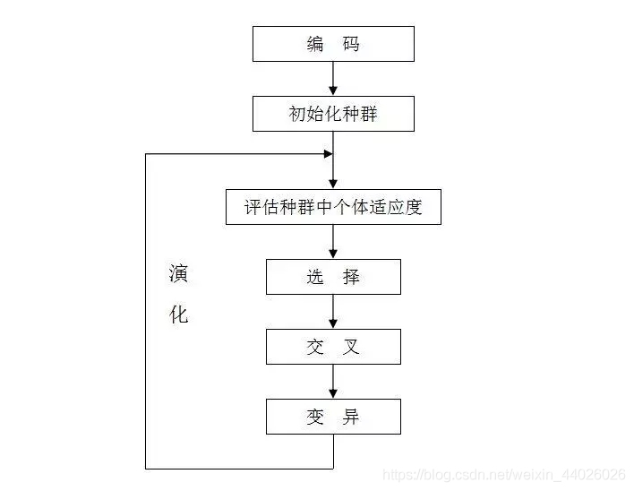
遗传进化算法
初始化总群500,作为基础数据
1.评估每条染色体所对应个体的适应度。(评分高低)
2.遵照适应度越高，选择概率越大的原则，从种群中选择两个个体作为父方和母方。
3.抽取父母双方的染色体，进行交叉，产生子代。
4.对子代的染色体进行变异。(为了生物多样性)
遗传变异后，验证适应度得分，替换掉种群中
适应度低的个体
5.重复2，3，4步骤，直到新种群的产生

Slide 3
约束条件
P | 总价格 P
Pd | 购物满 Pd 元减去折扣价 Pdis | 满199-100
Pf | 购物满 Pf 元后享受包邮政策 | 满 79 包邮
Pt | 凑单的商品价格为 Pt
ps | 邮费为 Pshipping | 为邮费 10
解决问题：
如果排列组合将所有可能性排列组合一遍，肯定够找出最佳解，在商品数量较 少的情况下，该方法或许可行。但是，目前门店商品数量成千上万，这种做法必然费时费力。故选用的是遗传算法。遗传算法非常适合处理传统搜索方法难以解决的复杂和非线性优化问题，而且利用遗传算法在进行染色体选择的时候，可以模拟消费部分的偏好，从而保留部分消费者所亲睐的商品的特性，进而在满足约束后给出让消费者最为满意的促销推荐组合

Slide 4
适应度函数
名称 | 定义
P=∑P i | i 为商品集合 S 中的一个商品，Pi 为选中的第 i 件商品的价格，此时的适应度函数是一个分段函数，在不同的条件下有不同的表现方式
一阶段适应度函数为 f(x)=P- Pdis | 当被选中的所有商品的价格总和达到“满减”的要求时，此时的实际支付价格即目标函数为总价格 P 减去优惠金额 Pdis
P∈[(Pd –Pdis ), Pd ] 适应度函数为 f(x)=P- Pdis + Pt | 消费者需要拼单，使得消费金额达到 Pd ，才最划算。假设 所凑单商品为 t，其价格为 Pt ，则适应度函数为 f(x)=P- Pdis + Pt
P∈[Pf , Pd - Pdis ]，适应度函数为 f(x)=P | 当所有购买商品总价格介于“满免邮”与满减后金额 Pd - Pdis 之间，此时如果加上凑单，那么至少也要支付 Pd - Pdis ，对于消费者来说 P < Pd - Pdis ,故，并不需要凑单。目标函数为 P 即可
P∈[(Pf - Pshipping ), f ] 适应度函数为 f(x)=P+Pt | 此时P + Pshipping 肯定大于 P f ，故此时消费者还不如“凑单”，使得价格大于等于 P f

Slide 5
参数定义
N | 所要购买的产品种类 | [2,4,6,9]
n | 种群大小 | 10
Iteration Pt | 最大迭代次数 | 100
Pm | 变异率 | 0.001
pd | 满后便减 | 199
Pdis | 满后便减去的优惠数 | 100
pf | 满后包邮 | 79
P shipping | 邮费 | 10

Slide 6
算法流程
商品数目[2,4,6]
1:商品的品种类别N=[2,4,6]
2:随机生成 n*N 的矩阵，且保证在每个类上的取值都其范围内，作为个数为 n 的初始解，设置迭代次数为 iteration=100
3:计算每组的适应度值，取最小适应度的解暂作为最优解。
为考虑到进化的压力，在实际计算时，使用，每一组解中的最大值+1-f(x)作为最优解进行替代。
4:使用轮盘赌的方法来选择新染色体，获得一个新的群体
5:在新的群体中按照随机生成的位数交叉获得新的染色体，获得新的种群 180
6:按照变异率 P m =0.01 计算出变异次数，随机挑选出变异的染色体，再次获得新的染色体，获得新的种群
7:计算上述种群中的适应度，去其中最小适应度的解，判断其是否小于最优解，若小于则将最优解替换
Step8:如果没有达到终止条件，转到步骤 4
结束
随机生产n=10种解
迭代100次
计算适应度
选择复制
交叉
变异

Slide 7
促销优化算法(种群定义)
促销时段
促销时段
促销时段
促销策略
促销策略
促销策略
促销策略
促销策略
促销策略
促销策略
促销策略
促销策略
商品编号
商品编号
商品编号
gongzuo
gongzuo
gongzuo
促销时段
促销时段
促销时段
促销策略
促销策略
促销策略
促销策略
促销策略
促销策略
促销策略
促销策略
促销策略
商品编号
商品编号
商品编号
gongzuo
gongzuo
gongzuo
促销时段
促销时段
促销时段
促销策略
促销策略
促销策略
促销策略
促销策略
促销策略
促销策略
促销策略
促销策略
商品编号
商品编号
商品编号
gongzuo
染色体
基因

Slide 8
促销优化
根据价钱约束得分
选择(轮盘法)
促销逻辑约束
随机初始化多种促销
获取总价最优的促销策略(适应度)
选取两种比较好促销策略
得到全新的促销方式
得到促销排名
新的促销策略随机调整一个参数
剔除掉促销差的策略

